Slide 1

PHÒNG GIÁO DỤC VÀ ĐÀO TẠO QUẬN LONG BIÊN
TRƯỜNG TIỂU HỌC PHÚC LỢI
Địa lí 4 - Bài 25
Người dân và hoạt động sản xuất ở đồng bằng duyên hải miền Trung

Slide 2
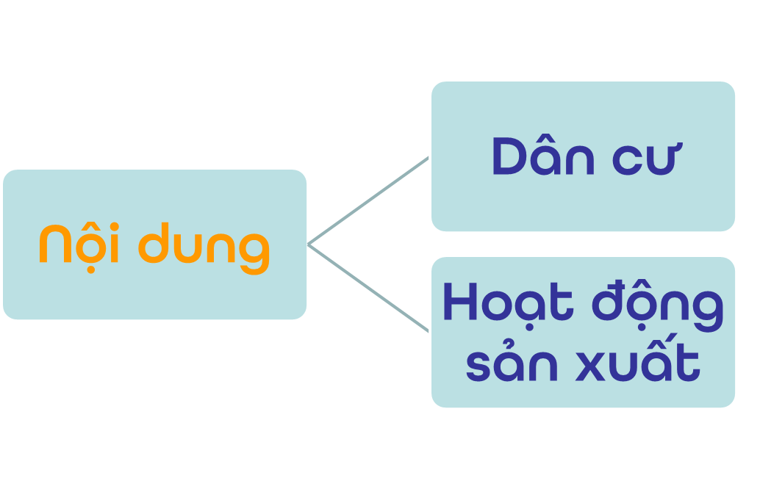
Bài 25
Người dân và hoạt động sản xuất của người dân
ở đồng bằng duyên hải miền Trung

Slide 3



1. Dân cư
Dựa vào thông tin trong SGK, cho biết dân cư sinh sống ở đồng bằng duyên hải miền Trung như thế nào?
Khá đông đúc
Thưa thớt
Không có người sinh sống

Slide 4



1. Dân cư
Những dân tộc nào
sinh sống chủ yếu
ở đồng bằng duyên hải
miền Trung?
A. Dân tộc Hoa, Ê – đê, Ba - na
B. Dân tộc Kinh và Chăm
C. Dân tộc Mường, Thái, Dao

Slide 5
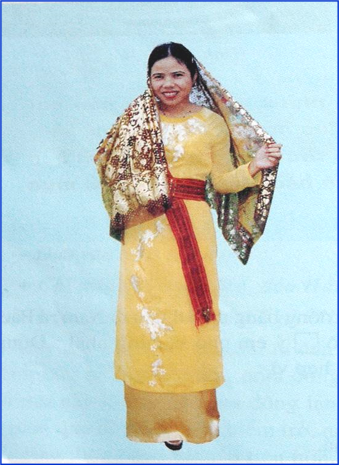
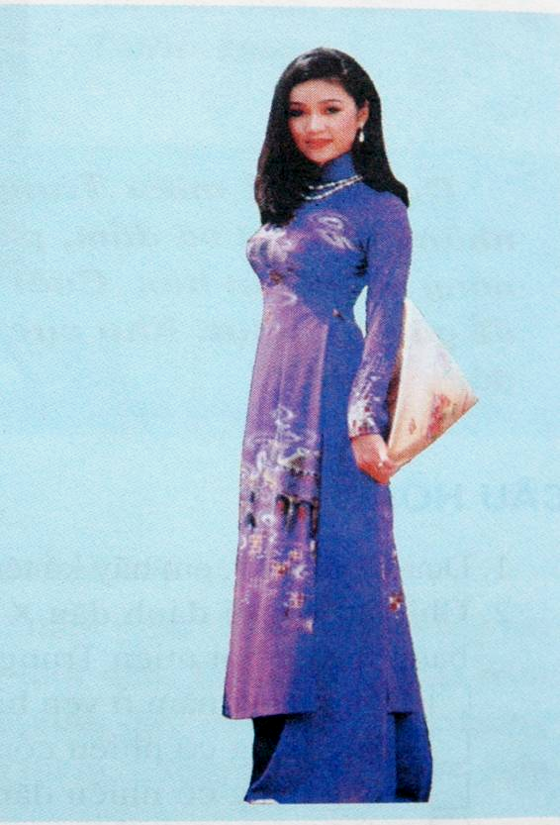
1. Dân cư
Người Chăm
Người Kinh

Slide 6
1. Dân cư
Khá đông đúc
Chủ yếu người Kinh, người Chăm và một số dân tộc ít người

Slide 7


2. Hoạt động sản xuất
Trồng trọt
Chăn nuôi
Nuôi trồng và đánh bắt thủy sản
Làm muối
Kể tên các ngành sản xuất ở đồng bằng duyên hải miền Trung

Slide 8
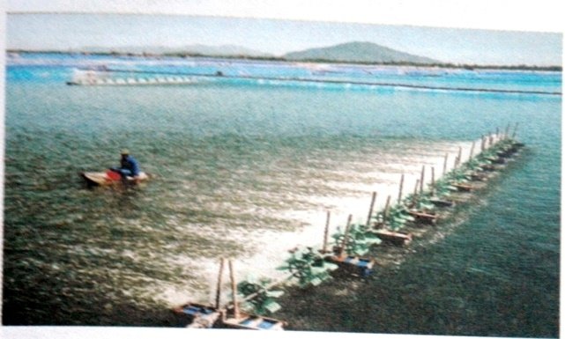
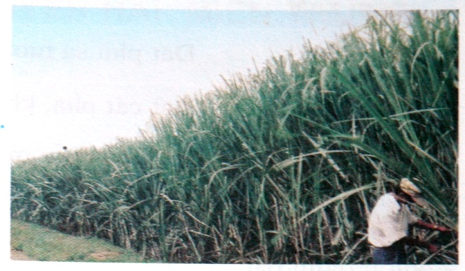
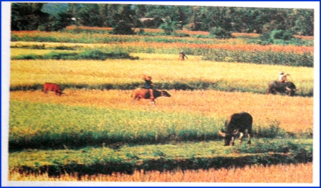
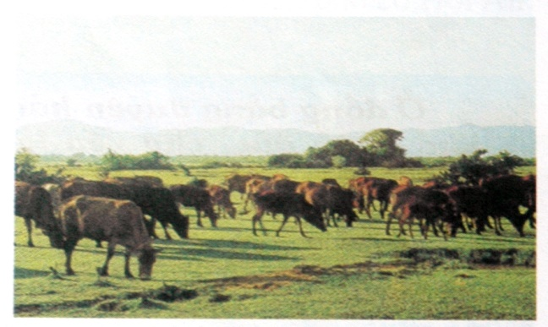
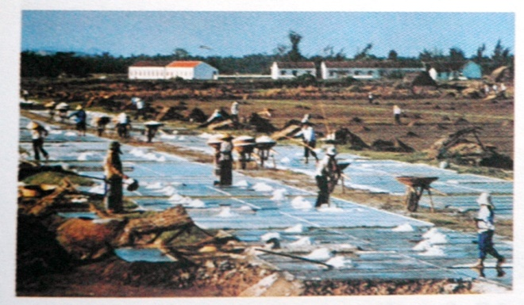
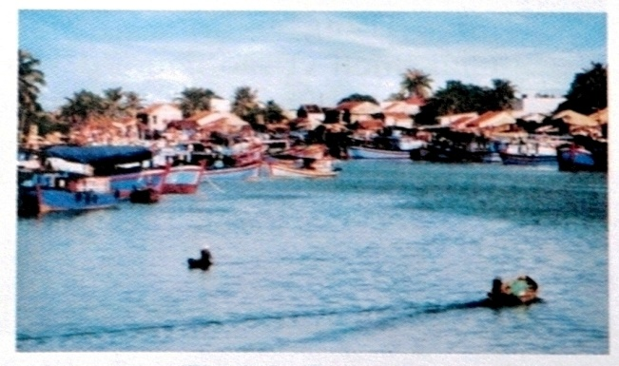
2. Hoạt động sản xuất
Hãy điền số vào hình ảnh tương ứng với các nhóm ngành sản xuất sau:
trồng trọt (1); chăn nuôi (2); nuôi trồng, đánh bắt thuỷ sản (3);các ngành khác (4)?
Đầm nuôi tôm
Cánh đồng mía
Cánh đồng lúa
Chăn nuôi gia súc
Cánh đồng muối
Làng chài

Slide 9
2. Hoạt động sản xuất
Nhóm ngành sản xuất
Trồng trọt | Chăn nuôi | Nuôi trồng, đánh bắt thủy sản | Các ngành khác
Cánh đồng mía
Làng chài
Cánh đồng muối
Chăn nuôi gia súc
Cánh đồng lúa
Đầm nuôi tôm

Slide 10
2. Hoạt động sản xuất
Có biển, đấm phá, sông
Trồng lúa
Đất cát pha, khí hậu nóng.
Trồng mía, lạc
Đất phù sa tương đối màu mỡ,
khí hậu nóng ẩm
Làm muối
Nước biển mặn, nhiều nắng.
Người dân có kinh nghiệm nuôi trồng, đánh bắt và chế biển thủy sản.
Nuôi, đánh bắt thủy sản
Notes:
10

Slide 11
2. Hoạt động sản xuất
Đất cát pha, khí hậu nóng.
Trồng lúa
Nước biển mặn, nhiều nắng.
Trồng mía, lạc
Đất phù sa tương đối màu mỡ,
khí hậu nóng ẩm
Làm muối
Có biển, đấm phá, sông
Nuôi, đánh bắt thủy sản
Người dân có kinh nghiệm nuôi trồng, đánh bắt và chế biển thủy sản.
Notes:
11

Slide 12
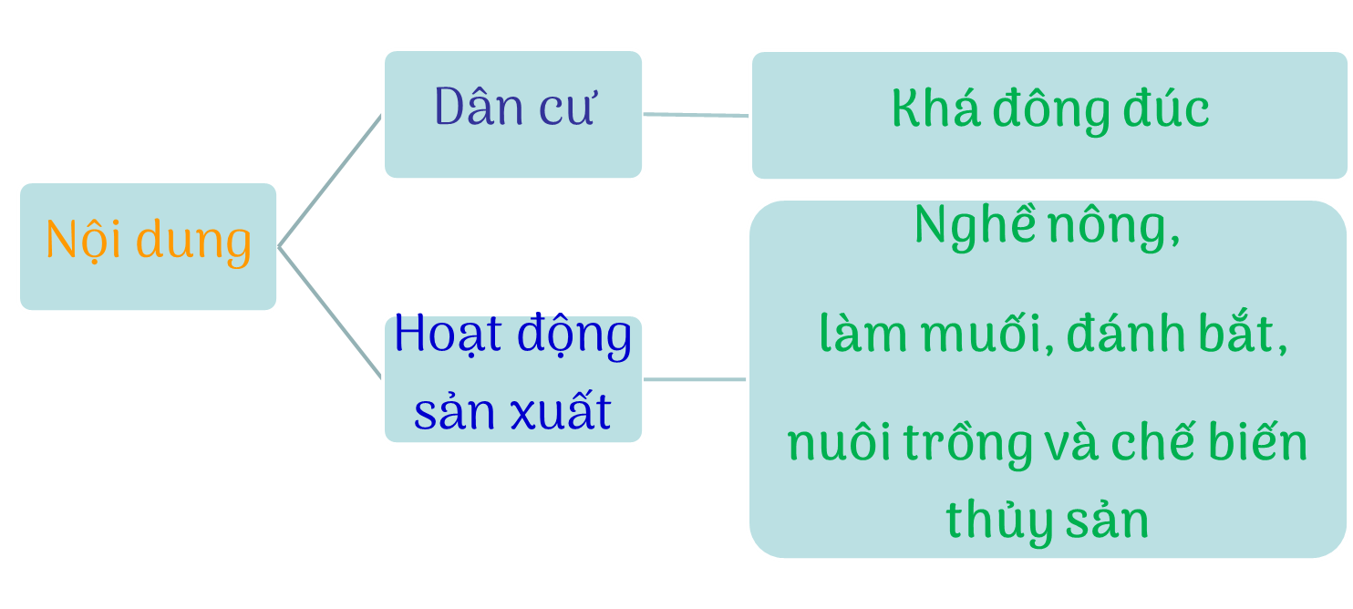
Bài 25
Người dân và hoạt động sản xuất ở đồng bằng duyên hải miền Trung

